Slide 1










Resultado de Pesquisa Eleitoral
J A R I N U SP
SETEMBRO 2024
ACADEMIADEPESQUISA.COM.BR

Slide 2
Pesquisa Quantitativa de Opinião Pública com 379 moradores eleitores da cidade de Jarinu.
Margem de Erro : 5%
Intervalo de Confiança : 95%
Metodologia: Pesquisa estratificada por meio de cotas demográficas de acordo com os dados do IBGE Censo 2010 corrigidos para o ano de 2024 por meio de projeção populacional.
www.academiadepesquisa.com.br
ACADEMIADEPESQUISA.COM.BR

Slide 3
Registrada sob n° SP-05190/2024
Data da Pesquisa 29/09/2024
Data de Divulgação: 03/10/2024
Estatístico Responsável: Édipo Menezes da Silva
CNPJ: 41.555.199/0001-00
Academia de Pesquisa
www.academiadepesquisa.com.br
ACADEMIADEPESQUISA.COM.BR

Slide 4


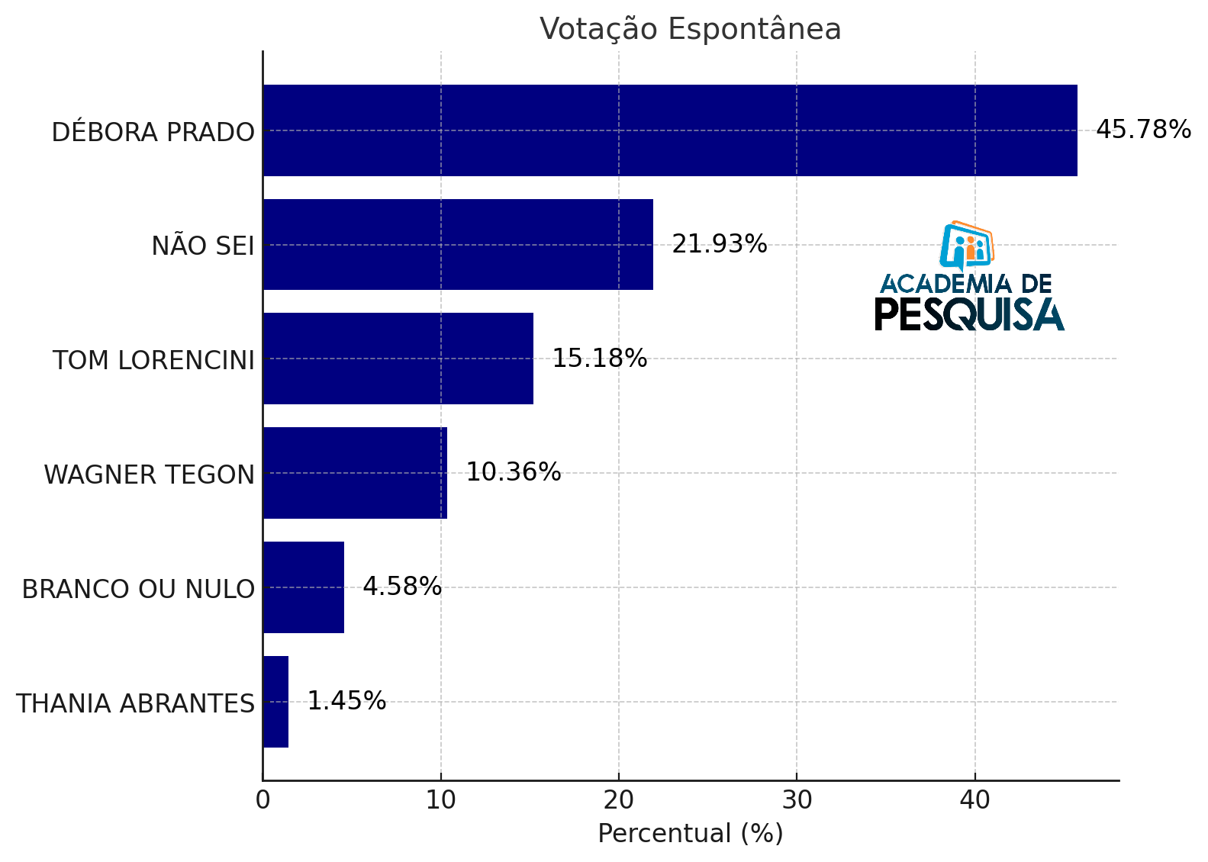



Slide 5
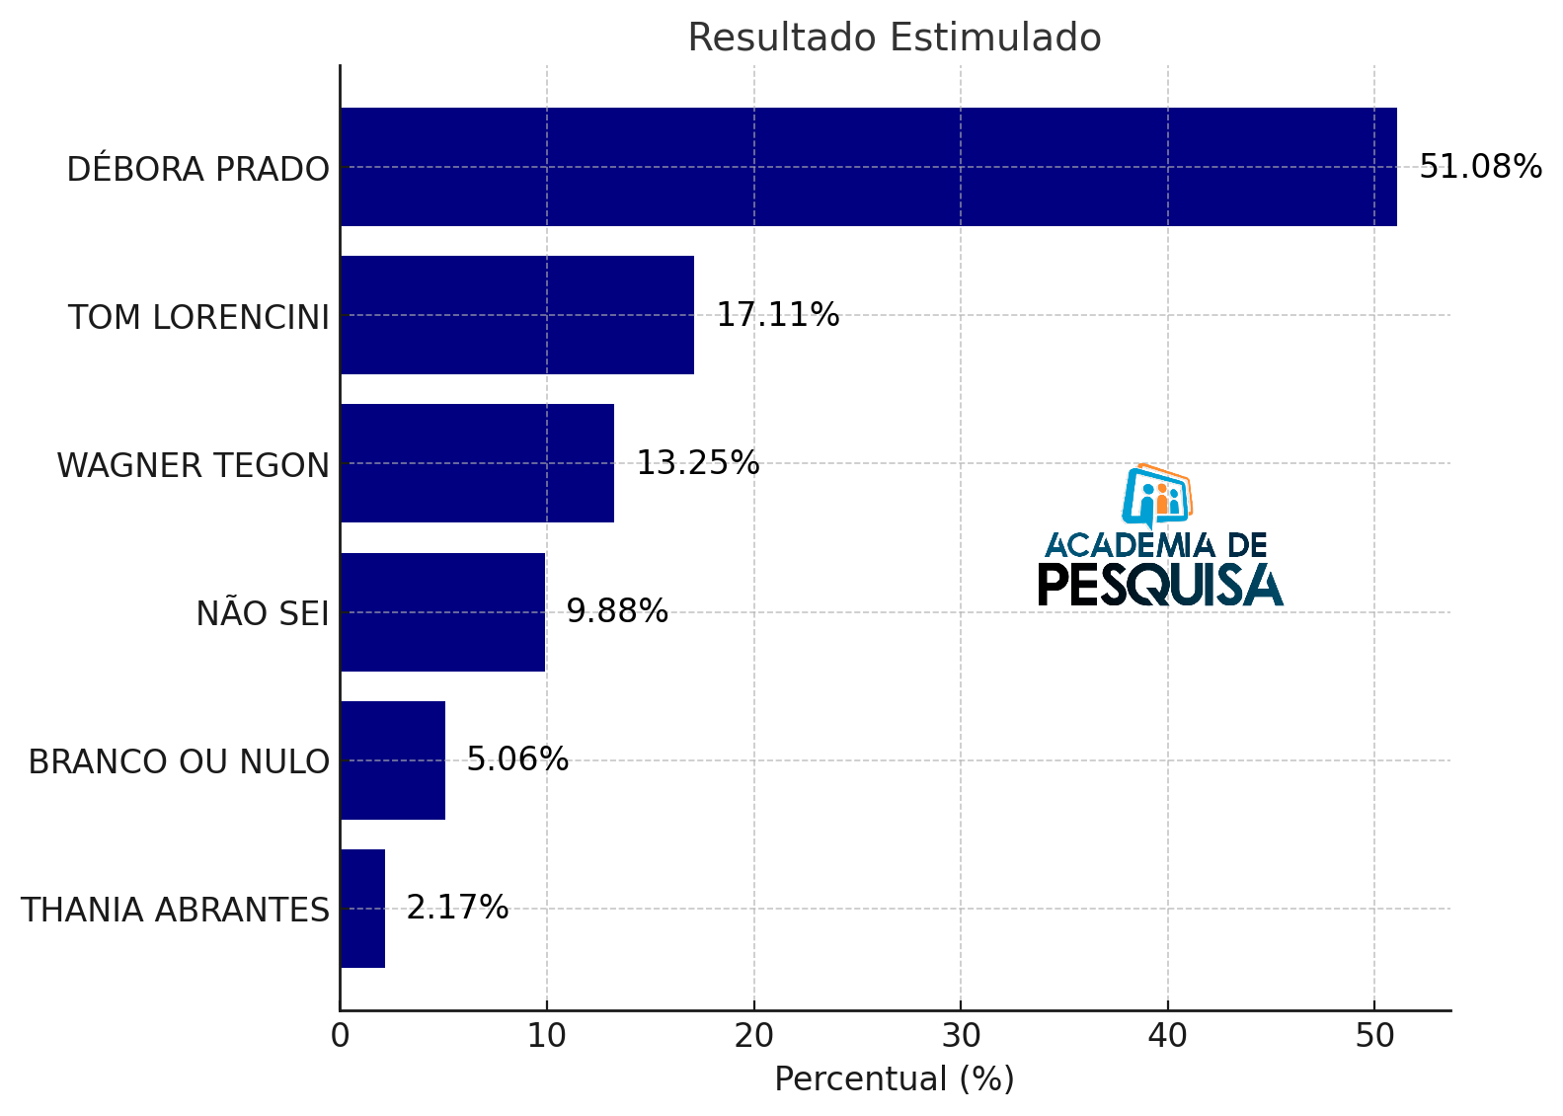

Slide 6
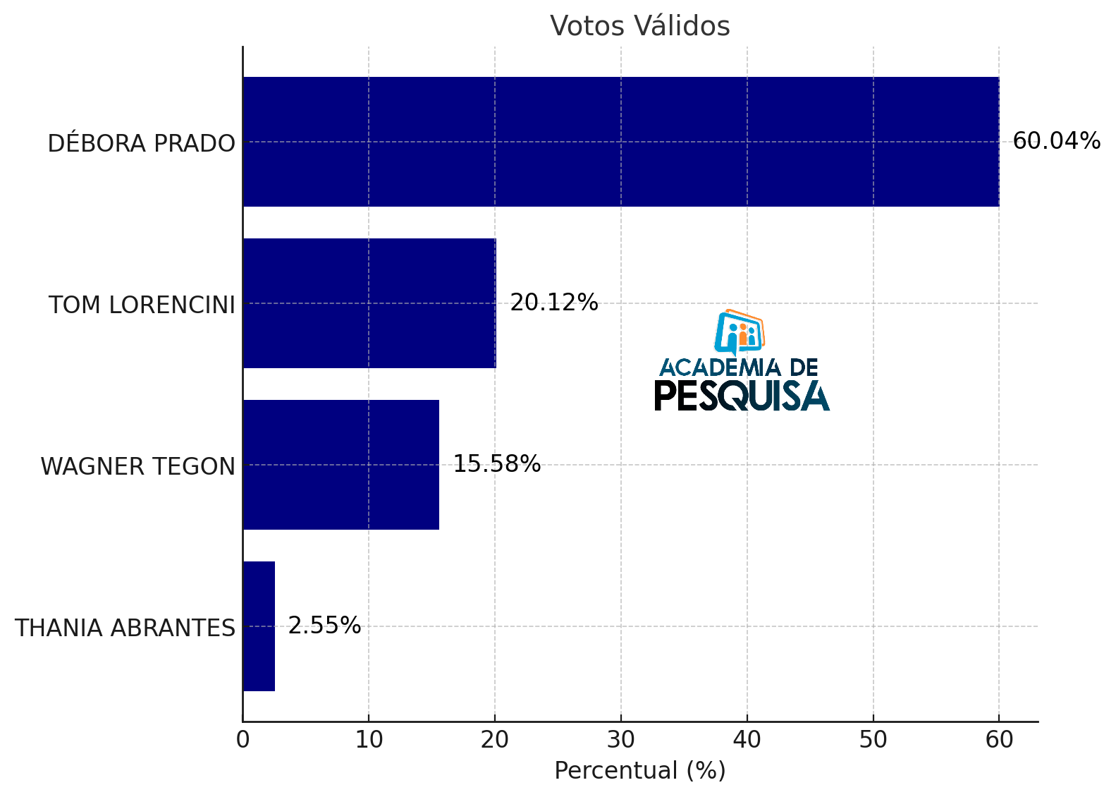

Slide 7
